Slide 1
Náhodné signály II
ISS 07
Honza Černocký, ÚPGM FIT VUT
Otevřete si prosím Python notebooky random_2.
Signály a systémy (ISS): Náhodné signály II

Slide 2
Plán
Opakování základů a připomenutí dat
Stacionarita Ergodicita a časové odhady Korelační koeficienty podrobněji Spektrum náhodného signálu – spektrální hustota výkonu Energie náhodných signálů Bílý šum Barvení bílého šumu a filtrování náhodných signálů obecně Dobré a špatné signály – poměr signálu k šumu Kvantování Shrnutí

Slide 3
Soubor realizací – Přemýšlejte o tlačítku "Přehrát" ...

Slide 4
Souborové odhady
n

Slide 5
Rozsah náhodného signálu
Diskrétní rozsah – diskrétní náhodné signály
Reálný rozsah – spojité náhodné signály
Nezaměňovat s náhodným signálem se spojitým časem, ten se v ISS nedělá

Slide 6



Umíme odhadnout funkce
CDF – distribuční funkce
Kolikrát jsme viděli hodnotu náhodného signálu menšího než x?
Diskrétní: pravděpodobnosti hodnot
Kolikrát jsme viděli, že hodnota náhodného signálu je rovna X_{i} ?
Spojitý: funkce hustoty pravděpodobnosti
Kolikrát jsem viděl hodnotu náhodného signálu v daném intervalu?
1 normalizace
1 normalizace
2 normalizace !!!

Slide 7

Můžeme také určit momenty
Expectation = sum _{all possible values of x} probability of x times the thing that we’re expecting
Součet a povaha pravděpodobnosti bude záviset na tom, zda máme diskrétní náhodný signál nebo spojitý.
Střední hodnota
Diskrétní Spojitá
Rozptyl
Diskrétní Spojitá

Slide 8
Dokážeme odhadnout momenty přímo ze souboru realizací
Ouff1: tyhle známe ze střední školy… ☺
Ouff2: nemusíme se starat o to, zda má signál diskrétní nebo spojité hodnoty ☺

Slide 9


Můžeme také odhadnout funkce popisující vztah dvou různých časů: n₁ a n₂
Diskrétní případ – sdružené pravděpodobnosti
How many times did we see the value of random signal equal X_{i} at time n₁ and equal X_{j} at time n₂ ?
Spojitý případ - sdružená funkce hustoty rozdělení pravděpodobnosti
Kolikrát jsme viděli hodnotu náhodného signálu v interval₁ v čase n₁ a interval₂ v čase n₂ ?
1 normalization
2 normalizations !!!

Slide 10
Naše data
Diskrétní data
50 let hraní rulety Ω = 50 x 365 = 18250 realizací
Každá realizace (každý hrací den) má N = 1000 her (vzorků)
#data_discrete
Spojitá data
Ω = 1068 realizací tekoucí vody
Každá realizace má20 ms, F_{s} = 16 kHz, takže N = 320.
#data_continuous

Slide 11
Plán
Opakování základů a připomenutí dat
Stacionarita Ergodicita a časové odhady Korelační koeficienty podrobněji Spektrum náhodného signálu – spektrální hustota výkonu Energie náhodných signálů Bílý šum Barvení bílého šumu a filtrování náhodných signálů obecně Dobré a špatné signály – poměr signálu k šumu Kvantování Shrnutí

Slide 12
Chová se náhodný signál v průběhu času stejným způsobem?
Dosud jsme prováděli souborové odhady pro každý čas n nebo každý pár časů n₁, n₂ nezávisle.
To zabere spoustu času a my bychom chtěli mít jednu funkci nebo jednu hodnotu, která by popsala celý náhodný signál.
Pamatujte: - signál NEMŮŽE mít stejné nebo deterministické vzorky, je náhodný!

Slide 13
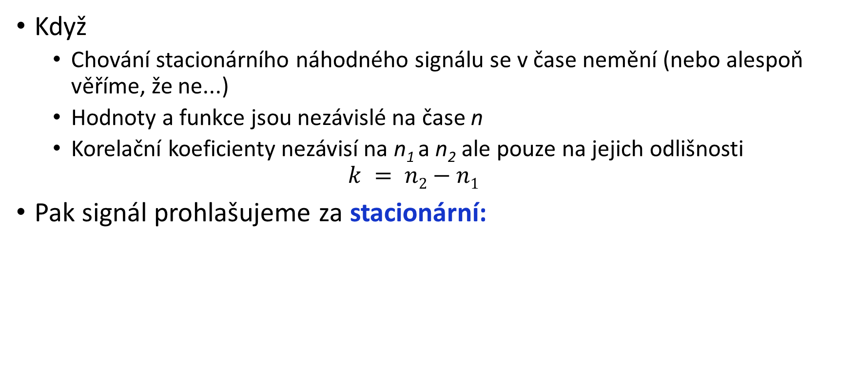
Stacionarita
Když
Chování stacionárního náhodného signálu se v čase nemění (nebo alespoň věříme, že ne...)
Hodnoty a funkce jsou nezávislé na čase n
Korelační koeficienty nezávisí na n₁ a n₂ ale pouze na jejich odlišnosti $k = n2−n1$
Pak signál prohlašujeme za stacionární:

Slide 14
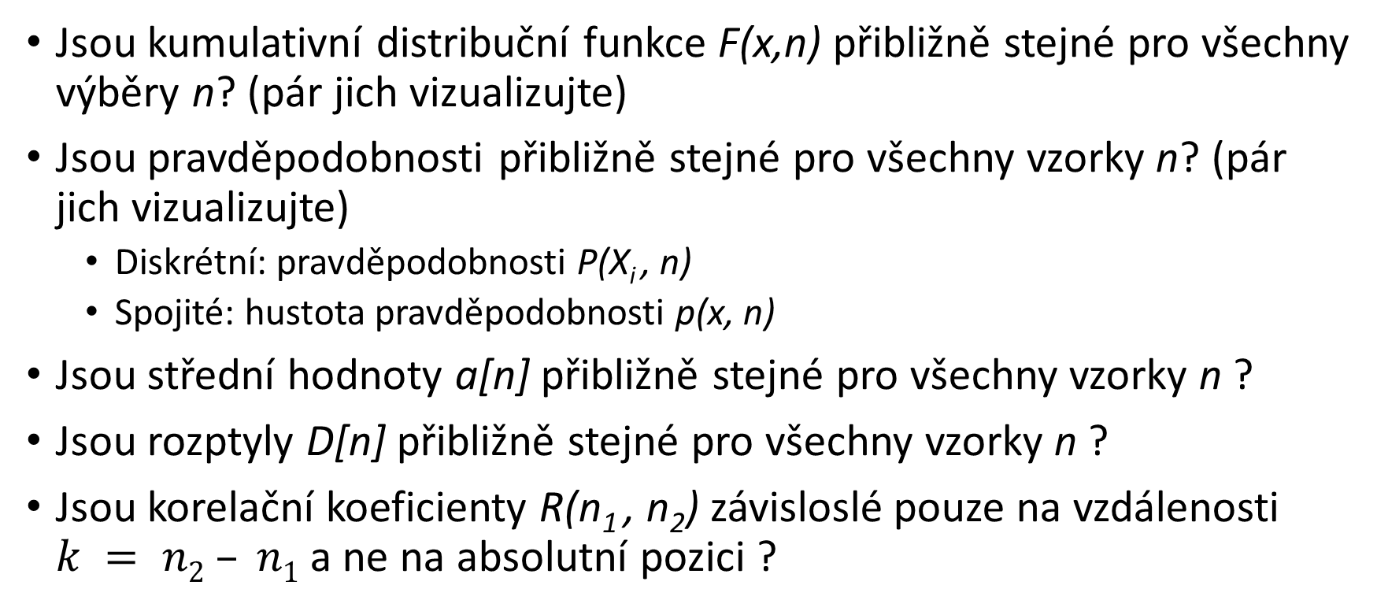
Kontrola stacionarity
Jsou kumulativní distribuční funkce F(x,n) přibližně stejné pro všechny výběry n? (pár jich vizualizujte)
Jsou pravděpodobnosti přibližně stejné pro všechny vzorky n? (pár jich vizualizujte)
Diskrétní: pravděpodobnosti P(X_{i} , n)
Spojité: hustota pravděpodobnosti p(x, n)
Jsou střední hodnoty a[n] přibližně stejné pro všechny vzorky n ?
Jsou rozptyly D[n] přibližně stejné pro všechny vzorky n ?
Jsou korelační koeficienty R(n₁ , n₂) závisloslé pouze na vzdálenosti $k = n2 – n1$a ne na absolutní pozici ?

Slide 15
Results
#stationarity_check_discrete
#stationarity_check_continuous
Stacionární
Stacionární

Slide 16
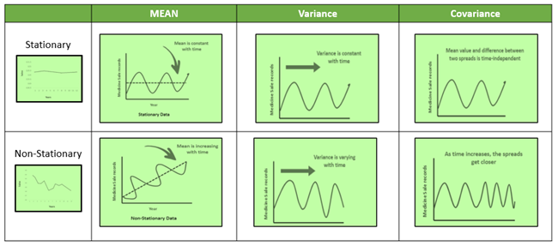

Slide 17
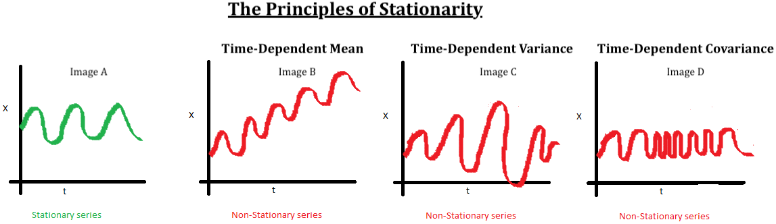
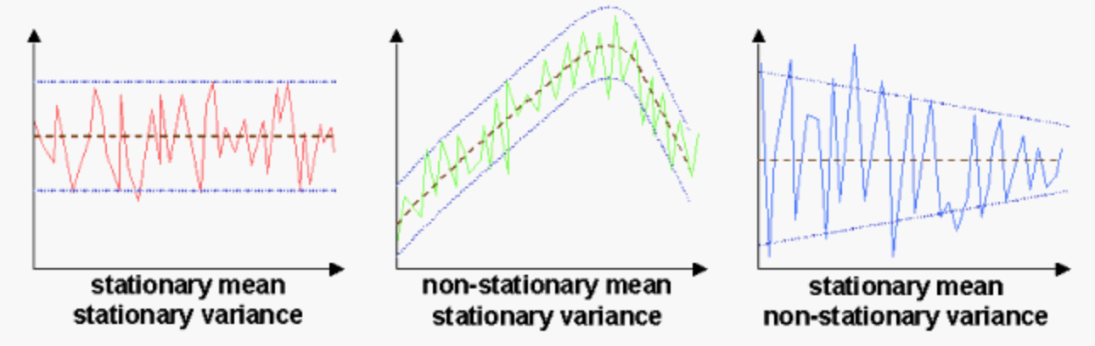

Slide 18
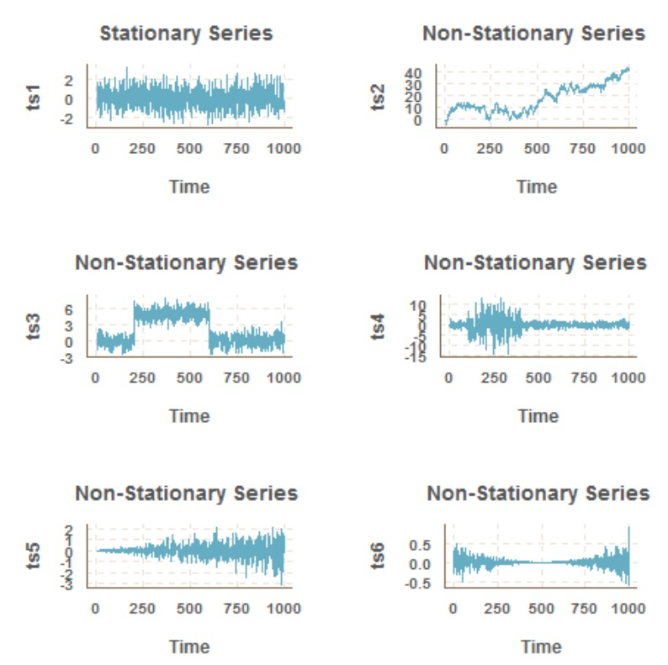

Slide 19
Plán
Opakování základů a připomenutí dat
Stacionarita Ergodicita a časové odhady Korelační koeficienty podrobněji Spektrum náhodného signálu – spektrální hustota výkonu Energie náhodných signálů Bílý šum Barvení bílého šumu a filtrování náhodných signálů obecně Dobré a špatné signály – poměr signálu k šumu Kvantování Shrnutí

Slide 20
Jedna realizace náhodného signálu
Mít soubor realizací je pohodlí, které máme jen zřídka…
Nejčastěji máme k dispozici pouze jednu jedinou realizaci (záznam, WAV soubor, pole, ...) náhodného signálu.
Partner / zákazník / šéf neví, že by nám měl dávat další realizace.
a/nebo to není možné – vzpomeňte si na jedinečné operní představení nebo jadernou katastrofu

Slide 21
Ergodicita
If Parametry lze odhadnout z jedné jediné realizace, náhodná signál se nazývá ergodický a provádíme časové odhady
… doufáme, že to dokážeme.
… většinou to budeme muset udělat tak jako tak, takže se alespoň snažíme dělat signál co nejdélší.
… měli bychom však mít na paměti stacionaritu – je třeba dělat kompromisy pro různé signály (řeč, hudba, video)…)

Slide 22
Časové odhady
Všechny odhady budou spuštěny na jedné realizaci
Všechny součty procházející realizacemi budou nahrazeny součty běžícími v čase.
#ergodic_discrete
#ergodic_continuous

Slide 23

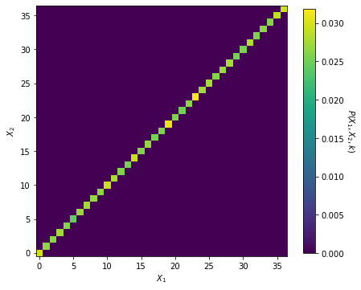
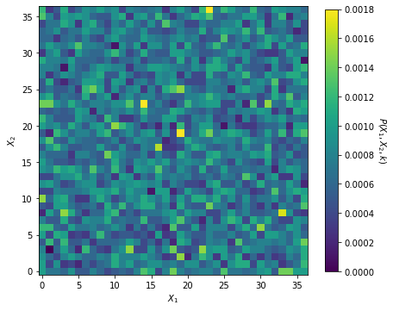
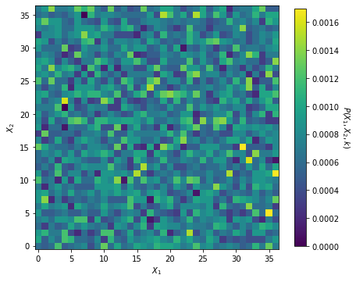
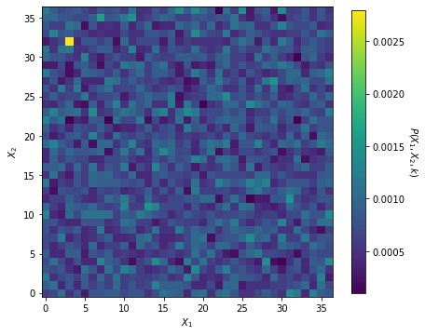
Můžeme dokonce provádět časové odhady sdružených pravděpodobností a sdružených PDF
Jak je uvedeno výše, nahrazujeme počítání přes realizace počítáním přes čas.
#ergodic_joint_probabilities
For k = 0, 1, 2, 3
Notes:
Can run a similar exercise also on PDF estimation for continuous valued signals, up to you as a homework ☺

Slide 24
Kontrola ergodicity
V případě, že nám vyhovuje více realizací a souborových odhadů, můžeme porovnat časové odhady se souborovými. Pokud jsou stejné (nebo podobné, pamatujte, že jsme v náhodných signálech!), věříme, že signál je ergodický. Pro naše signály (ruleta a voda) jsou, takže ...
Podívejte se na protipříklad #stationary_non_ergodic
Ergodický

Slide 25
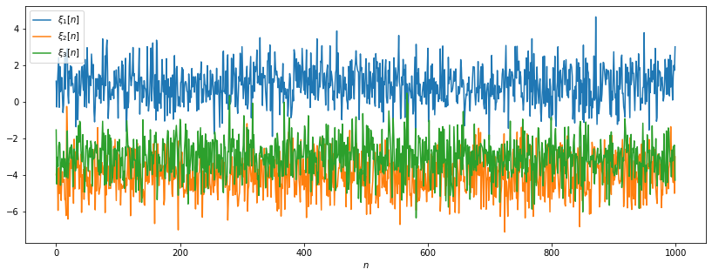
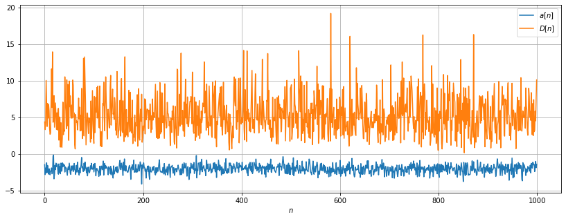
NEergodické signály

Slide 26
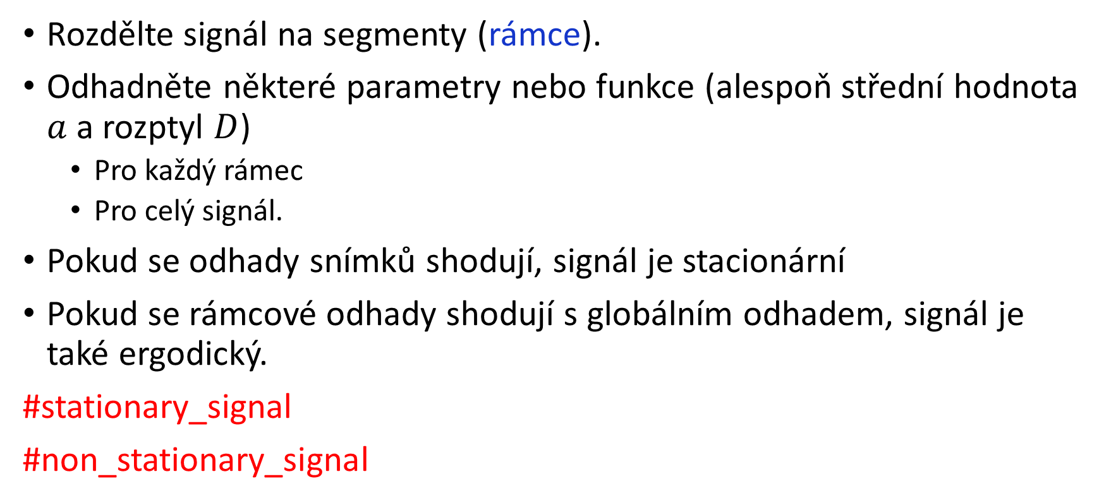
Kontrola stacionarity a ergodicity v (obvyklém) případě pouze jednoho náhodného signálu
Rozdělte signál na segmenty (rámce).
Odhadněte některé parametry nebo funkce (alespoň střední hodnota $a$ a rozptyl $D$)
Pro každý rámec
Pro celý signál.
Pokud se odhady snímků shodují, signál je stacionární
Pokud se rámcové odhady shodují s globálním odhadem, signál je také ergodický.
#stationary_signal
#non_stationary_signal

Slide 27
Plán
Opakování základů a připomenutí dat
Stacionarita Ergodicita a časové odhady Korelační koeficienty podrobněji Spektrum náhodného signálu – spektrální hustota výkonu Energie náhodných signálů Bílý šum Barvení bílého šumu a filtrování náhodných signálů obecně Dobré a špatné signály – poměr signálu k šumu Kvantování Shrnutí

Slide 28


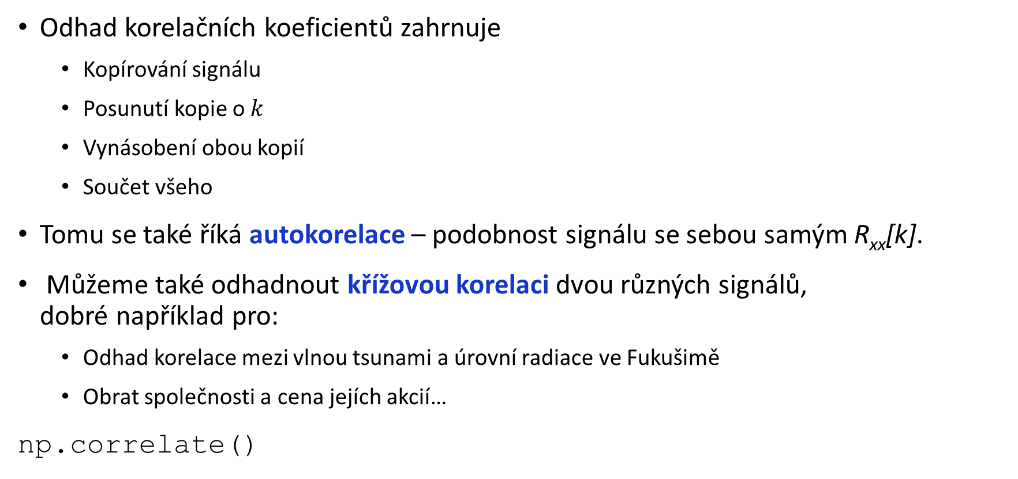
Odhad korelačních koeficientů
Odhad korelačních koeficientů zahrnuje
Kopírování signálu
Posunutí kopie o $k$
Vynásobení obou kopií
Součet všeho
Tomu se také říká autokorelace – podobnost signálu se sebou samým R_{xx}[k].
Můžeme také odhadnout křížovou korelaci dvou různých signálů, dobré například pro:
Odhad korelace mezi vlnou tsunami a úrovní radiace ve Fukušimě
Obrat společnosti a cena jejích akcií…
np.correlate()
x[n]
x[n+k]

Slide 29
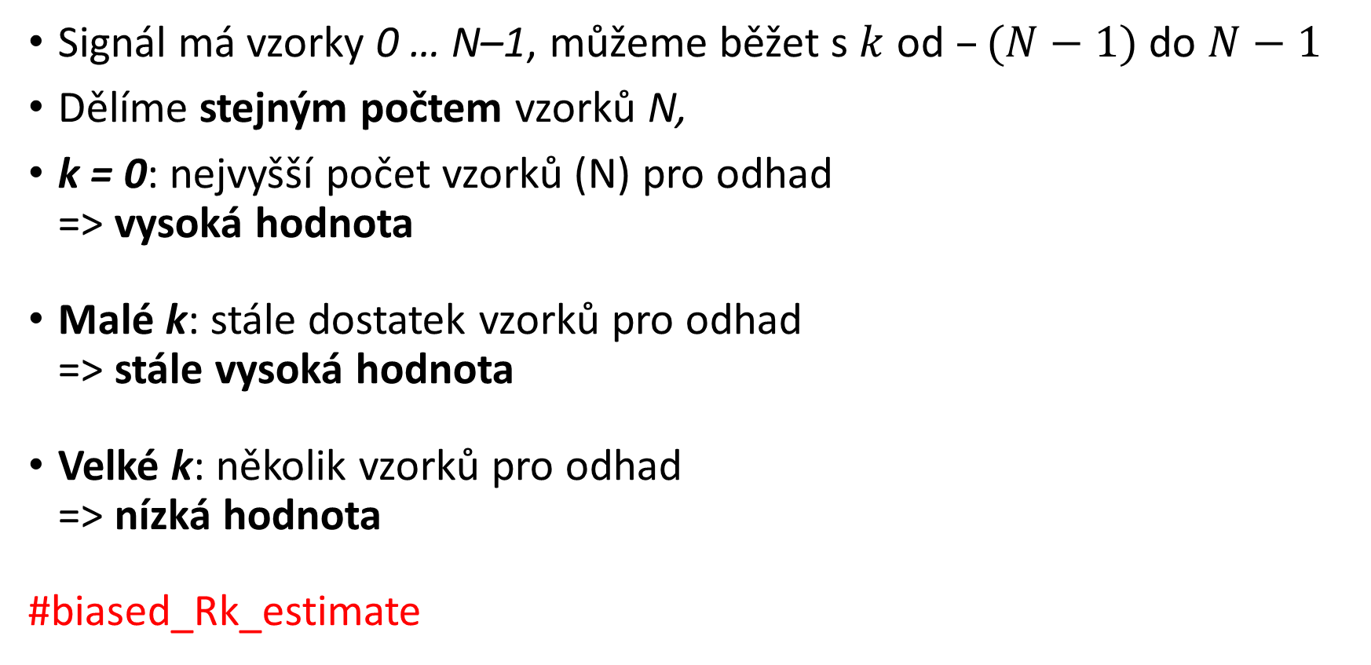
Vychýlený odhad R[k]
Signál má vzorky 0 … N–1, můžeme běžet s $k$ od $–(N−1)$ do $N−1$
Dělíme stejným počtem vzorků N,
k = 0: nejvyšší počet vzorků (N) pro odhad => vysoká hodnota
Malé k: stále dostatek vzorků pro odhad => stále vysoká hodnota
Velké k: několik vzorků pro odhad => nízká hodnota
#biased_Rk_estimate
x[n]
x[n+k]
x[n]
x[n+k]
x[n]
x[n+k]

Slide 30
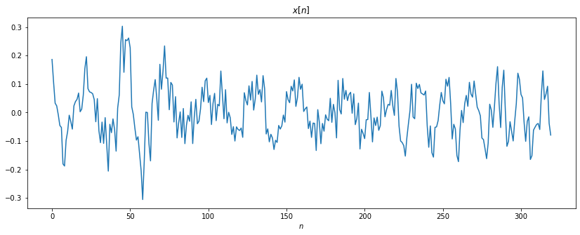
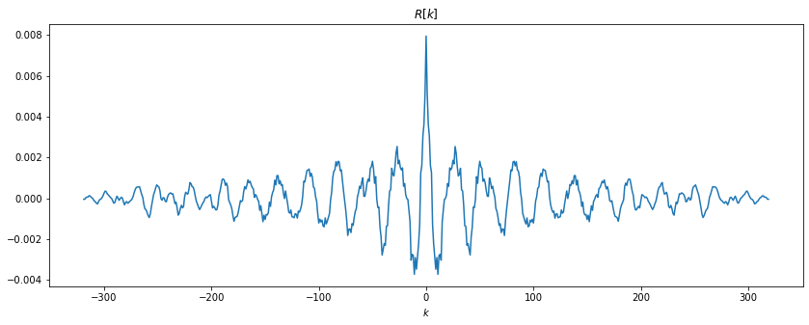
Vychýlený odhad R[k]

Slide 31

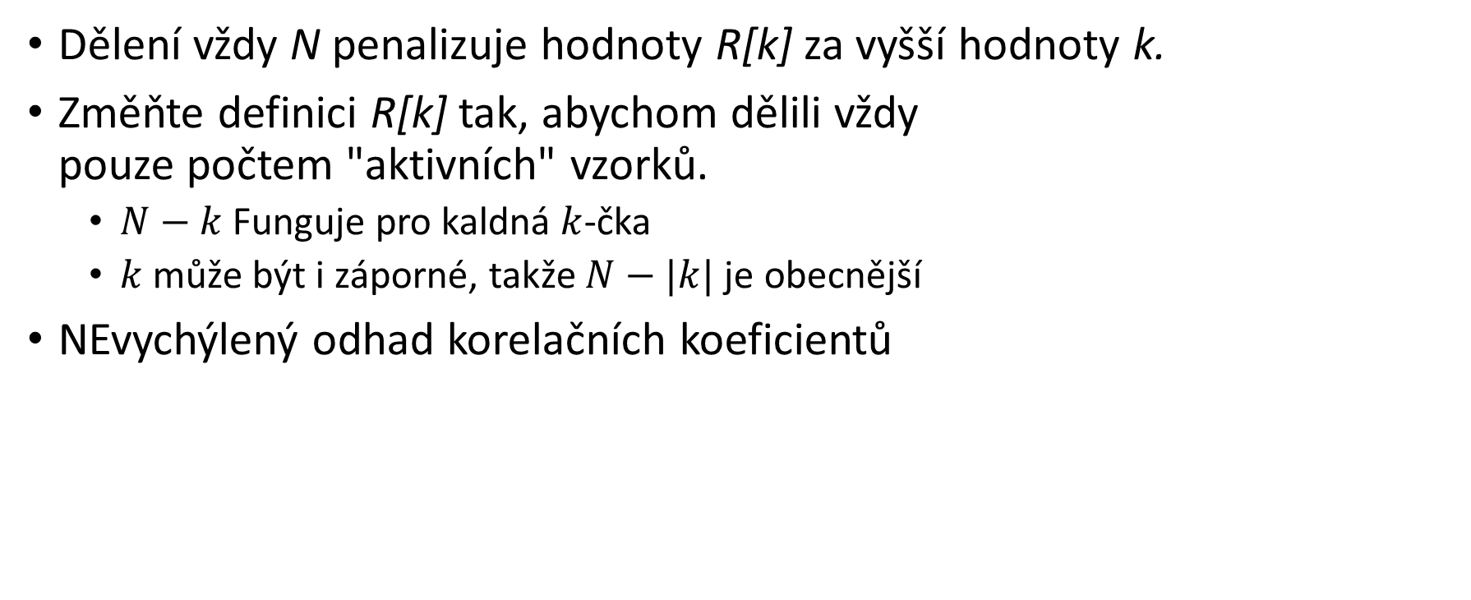
NEvychýlený odhad R[k]
Dělení vždy N penalizuje hodnoty R[k] za vyšší hodnoty k.
Změňte definici R[k] tak, abychom dělili vždy pouze počtem "aktivních" vzorků.
$N−k$ Funguje pro kaldná $k$-čka
$k$ může být i záporné, takže $N−|k|$ je obecnější
NEvychýlený odhad korelačních koeficientů
Spravedlnost pro korelační koeficienty!

Slide 32

Nebezpečí nevychýleného odhadu
k = 0: nejvyšší počet vzorků (N) pro odhad, normalizátor = N => vysoká hodnota, spolehlivý odhad
Malé k: stále dostatek vzorků pro odhad normalizátor = N – k – vysoké číslo => stále vysoká hodnota, spolehlivý odhad
Velké k: několik vzorků pro odhad
normalizátor = N – k – vysoká hodnota => vysoká hodnota, nespolehlivý odhad
#unbiased_Rk_estimate
x[n]
x[n+k]
x[n]
x[n+k]
x[n]
x[n+k]

Slide 33
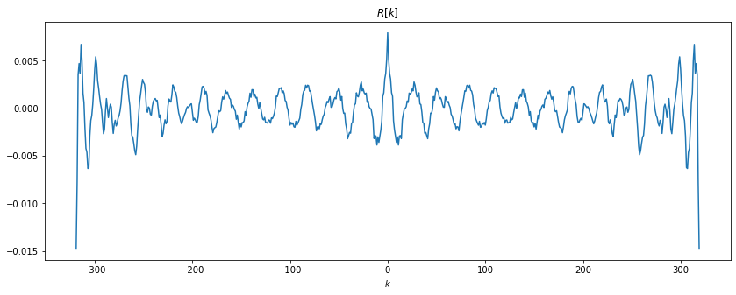
NEvychýlený odhad R[k]

Slide 34
Plán
Opakování základů a připomenutí dat
Stacionarita Ergodicita a časové odhady Korelační koeficienty podrobněji Spektrum náhodného signálu – spektrální hustota výkonu Energie náhodných signálů Bílý šum Barvení bílého šumu a filtrování náhodných signálů obecně Dobré a špatné signály – poměr signálu k šumu Kvantování Shrnutí

Slide 35

Spektrum náhodného signálu – Spektrální hustota výkonu
Opět budeme pracovat s normovanou kruhovou / úhlovou frekvencí v radiánech
0 Hz odpovídá 0 rad
F_{s} / 2 odpovídá π rad
F_{s} odpovídá 2π rad.
V časové oblasti nemůžeme signál přesně definovat, musíme použít funkce (hustota pravděpodobnosti, ...). Ve spektru je to podobné – potřebujeme definovat spektrální hustota výkonu G(e^{jω})
Teoreticky to chceme mít spočítané pro ω = -π … π,
Je to energie, takže by to neměla být záporná
Je to hustota, takže, když je integrována přes všechny frekvence, měla by dávat energii signálu (více o tom později)

Slide 36
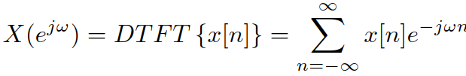
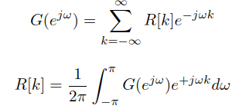

Odhadování G(e^{jω})
Připomeňme, že v klasickém výpočtu spektra jsme použili Fourierovu transformaci s diskrétním časem – DTFT
U náhodných signálů potřebujeme spolehlivou reprezentaci signálu v čase – používáme korelační koeficienty R[k].
Přeměna R[k] na G(e^{jω}) je dána Wiener-Chinchinovou větou:
PSD je symetrické pro kladnou a zápornou frekvenci:

Slide 37

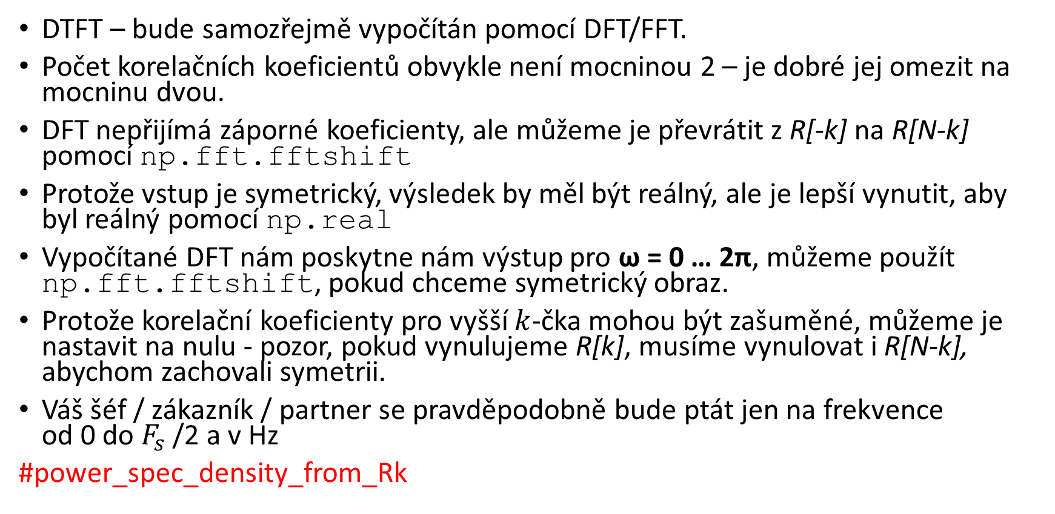
Praktické rady pro odhad G(e^{jω}) z R[k]
DTFT – bude samozřejmě vypočítán pomocí DFT/FFT.
Počet korelačních koeficientů obvykle není mocninou 2 – je dobré jej omezit na mocninu dvou.
DFT nepřijímá záporné koeficienty, ale můžeme je převrátit z R[-k] na R[N-k] pomocí np.fft.fftshift
Protože vstup je symetrický, výsledek by měl být reálný, ale je lepší vynutit, aby byl reálný pomocí np.real
Vypočítané DFT nám poskytne nám výstup pro ω = 0 … 2π, můžeme použít np.fft.fftshift, pokud chceme symetrický obraz.
Protože korelační koeficienty pro vyšší $k$-čka mohou být zašuměné, můžeme je nastavit na nulu - pozor, pokud vynulujeme R[k], musíme vynulovat i R[N-k], abychom zachovali symetrii.
Váš šéf / zákazník / partner se pravděpodobně bude ptát jen na frekvence od 0 do $F_{s}$ /2 a v Hz
#power_spec_density_from_Rk

Slide 38
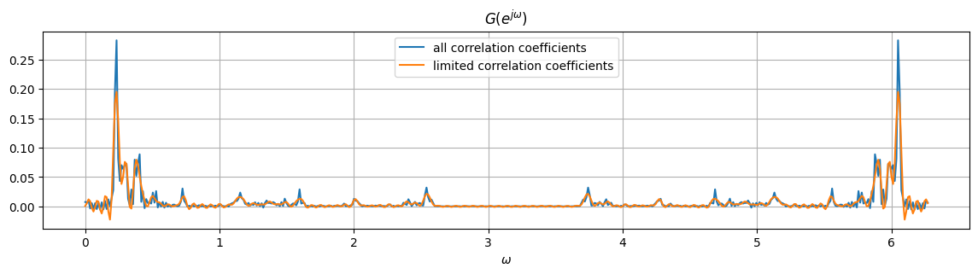
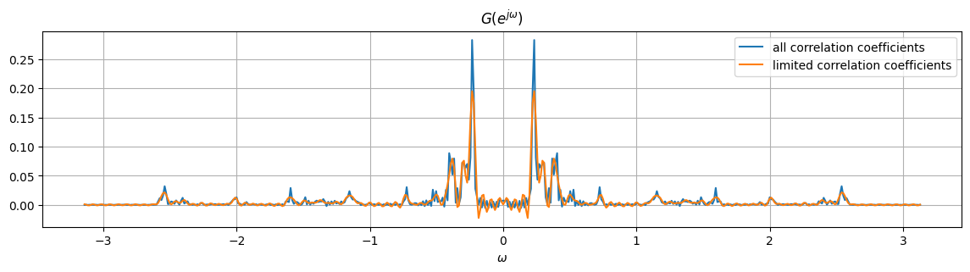
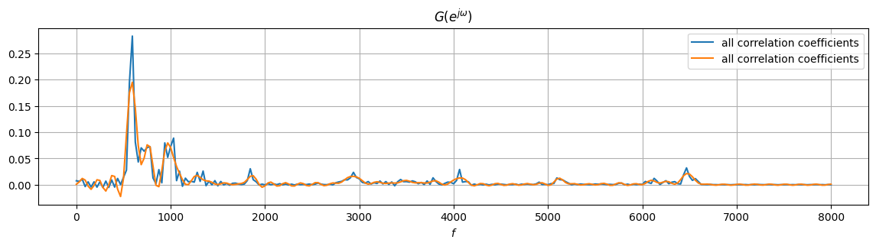

Slide 39

Odhad PSD přímo ze signálu
PSD je možné odhadnout přímo pomocí DFT-éčka signálu.
Nulování signálu na N_{fft} = mocnina 2 může být potřeba.
Normalizace by měla být provedena podle původní délky (ne N_{fft} !)
#power_spec_density_from_signal
Problémem však může být robustnost.
Můžeme shromáždit více signálů, abychom to napravili
Cestou však NENÍ zvyšovat počet DFT bodů současně, protože to bude ještě hlučnější!
#power_spec_density_from_longer_signal

Slide 40
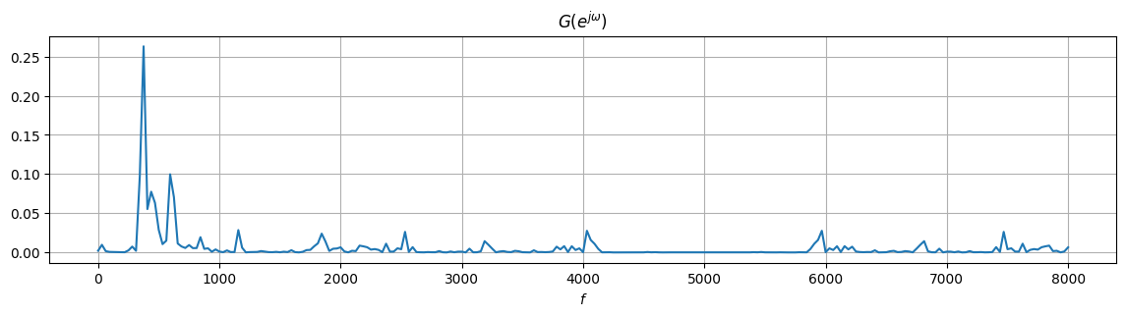

Slide 41
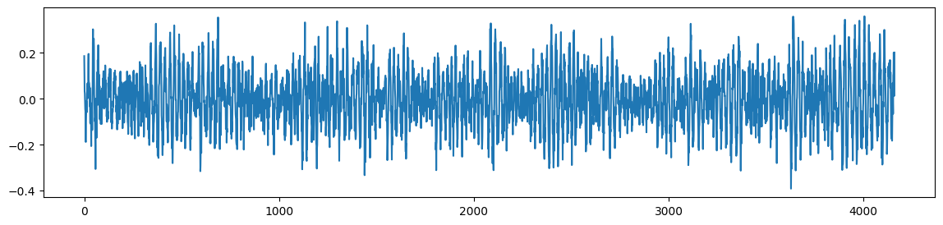
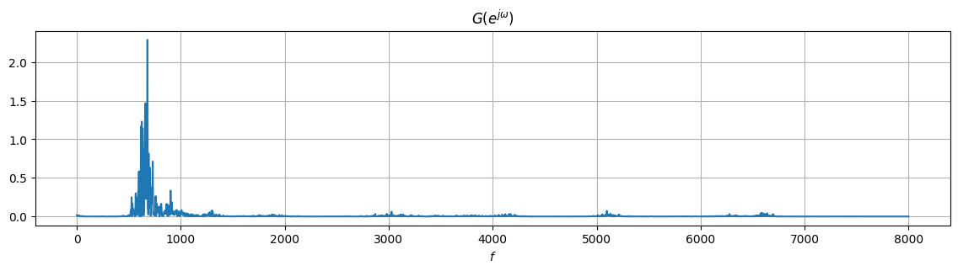
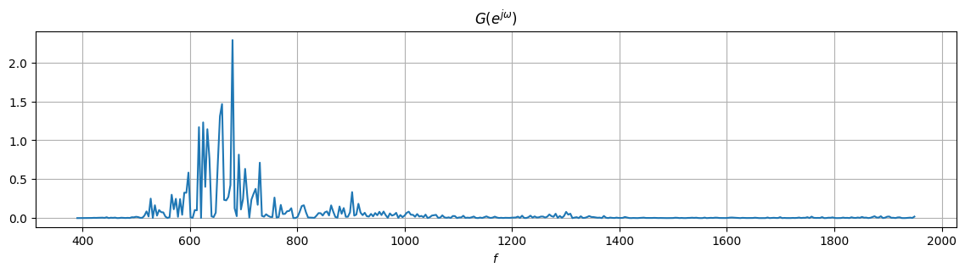

Slide 42
Zvýšení robustnosti DFT odhadu PSD
Welchova technika
Rozdělit signál na segmenty (rámce) – může pracovat bez nebo s přesahem.
Odhadněte PSD pro každý snímek pomocí DFT a zprůměrujte je.
Vede k robustnějšímu odhadu.
#power_spec_density_welch
x[n]
frame₀
frame₁
frame₂
…
frame_{Nfr-1}
PSD₀
PSD₁
PSD₂
…
PSD_{Nfr-1}
PSD

Slide 43
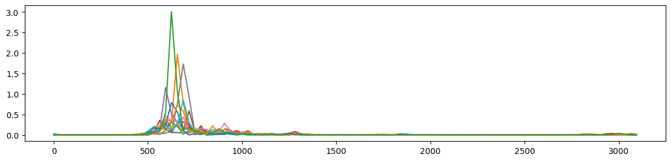
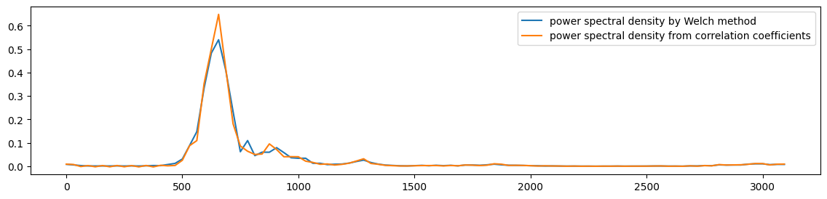

Slide 44
Plán
Opakování základů a připomenutí dat
Stacionarita Ergodicita a časové odhady Korelační koeficienty podrobněji Spektrum náhodného signálu – spektrální hustota výkonu Energie náhodných signálů Bílý šum Barvení bílého šumu a filtrování náhodných signálů obecně Dobré a špatné signály – poměr signálu k šumu Kvantování Shrnutí

Slide 45

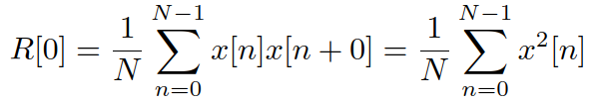

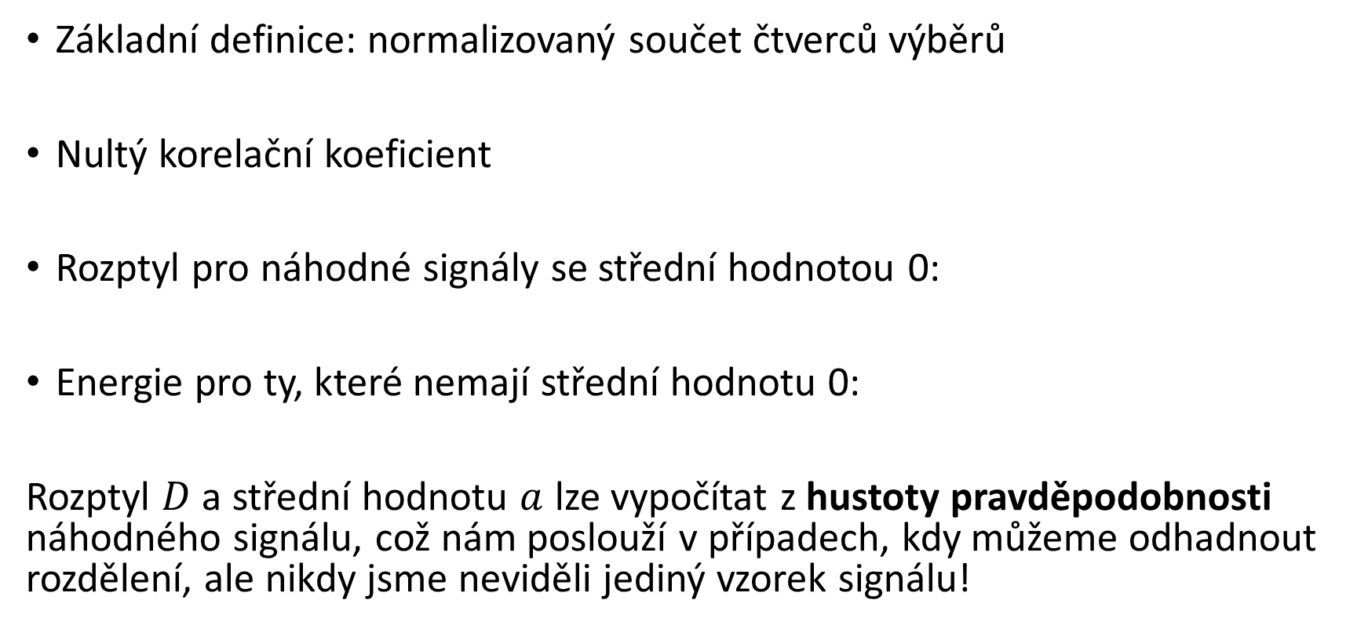
Několik způsobů výpočtu energie náhodného signálu I
Základní definice: normalizovaný součet čtverců výběrů
Nultý korelační koeficient
Rozptyl pro náhodné signály se střední hodnotou 0:
Energie pro ty, které nemají střední hodnotu 0:
Rozptyl $D$ a střední hodnotu $a$ lze vypočítat z hustoty pravděpodobnosti náhodného signálu, což nám poslouží v případech, kdy můžeme odhadnout rozdělení, ale nikdy jsme neviděli jediný vzorek signálu!

Slide 46


Několik způsobů výpočtu energie náhodného signálu II
Z spektrální hustoty výkonu – jedná se o hustotu, takže pokud integrujeme přes všechny frekvence, získáme energii.
Pozor 1: V numerické integraci je velikost kroku v normalizované úhlové frekvenci 2π / N_{fft} , takže jí musíme násobit.
Pozor 2: Wiener-Chinchin zahrnuje dělení pomocí 2π.
#powers

Slide 47

Síla náhodného signálu ve frekvenčním pásmu
Podobný jako celková energie, ale integrace probíhá pouze v požadovaných frekvencích od ω₁ do ω₂.
PSD obsahuje i záporné frekvence (které nikdy neukazujeme!), ale naštěstí je symetrické: stačí integrovat jednou a vzít to 2x:
#power_band

Slide 48
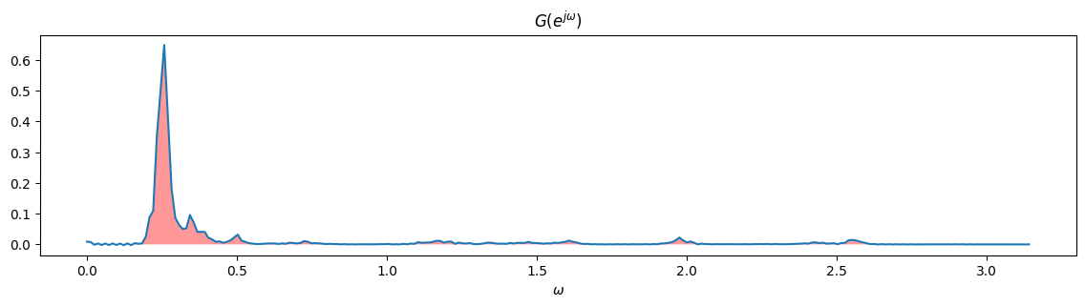

Slide 49
Plán
Opakování základů a připomenutí dat
Stacionarita Ergodicita a časové odhady Korelační koeficienty podrobněji Spektrum náhodného signálu – spektrální hustota výkonu Energie náhodných signálů Bílý šum Barvení bílého šumu a filtrování náhodných signálů obecně Dobré a špatné signály – poměr signálu k šumu Kvantování Shrnutí

Slide 50

Náhodný signál s nekorelovanými vzorky
V případě, že vzorky náhodného signálu na sobě nezávisí (jsou nekorelované), je nenulový pouze korelační koeficient R[0], ostatní jsou nulové.
Když se vypočítá výkonová spektrální hustota takového signálu, dává to konstantní (ploché) PSD pro všechny frekvence:
Bílé světlo má také konstantní výkon na všech vlnových délkách, proto takový signál nazýváme bílý šum
Pamatujte, že bílý šum je velmi nepřirozený a většinou je pouze výsledkem generování počítačem – věci kolem nás mají tendenci mít závislé vzorky, jako setrvačnost je základní vlastností všeho!

Slide 51


Uniformní bílý šum
Hodnoty vzorků mají rovnoměrné rozložení, od nějakých $–\frac{Δ}{2}$ do $\frac{Δ}{2}$.
#uniform_white_noise

Slide 52
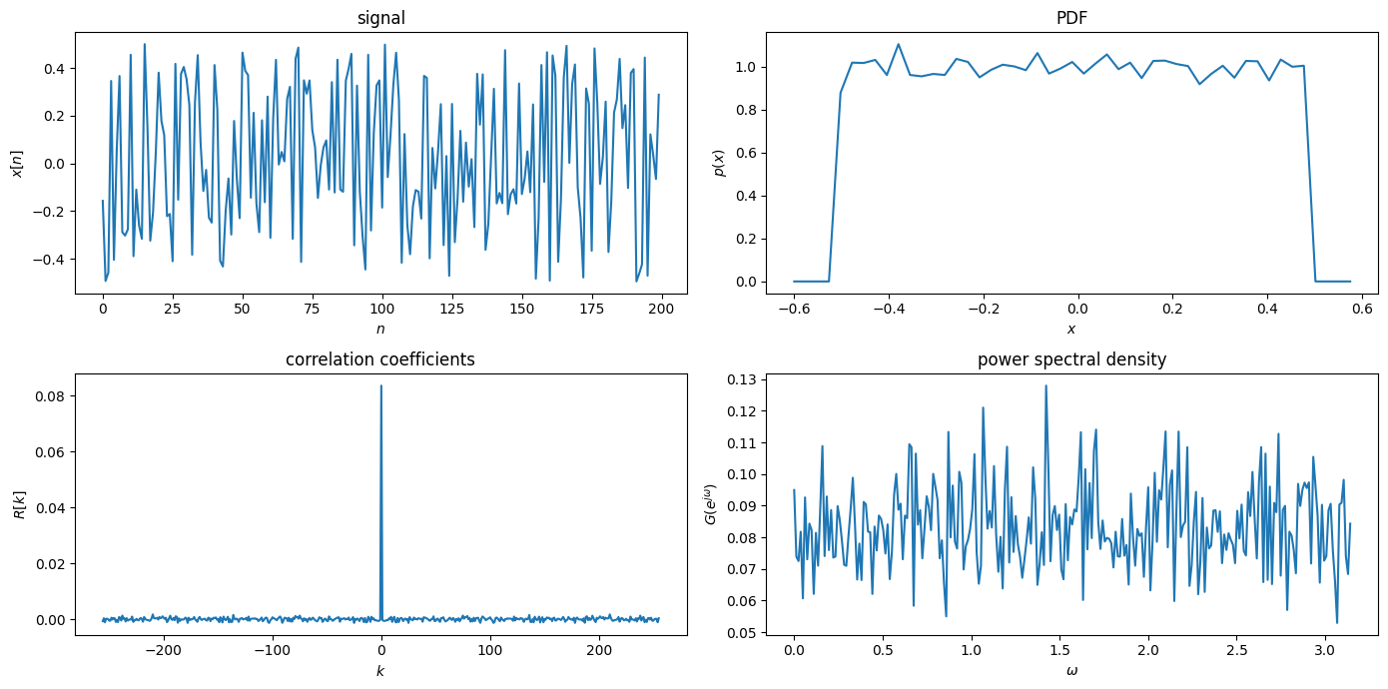

Slide 53

Gaussovský (standardizovaný normální) bílý šum
Hodnoty výběrů se řídí standardizovaným normálním (Gaussovským) rozdělením, se střední hodnotou μ a směrodatnou odchylkou σ.
#gaussian_white_noise

Slide 54
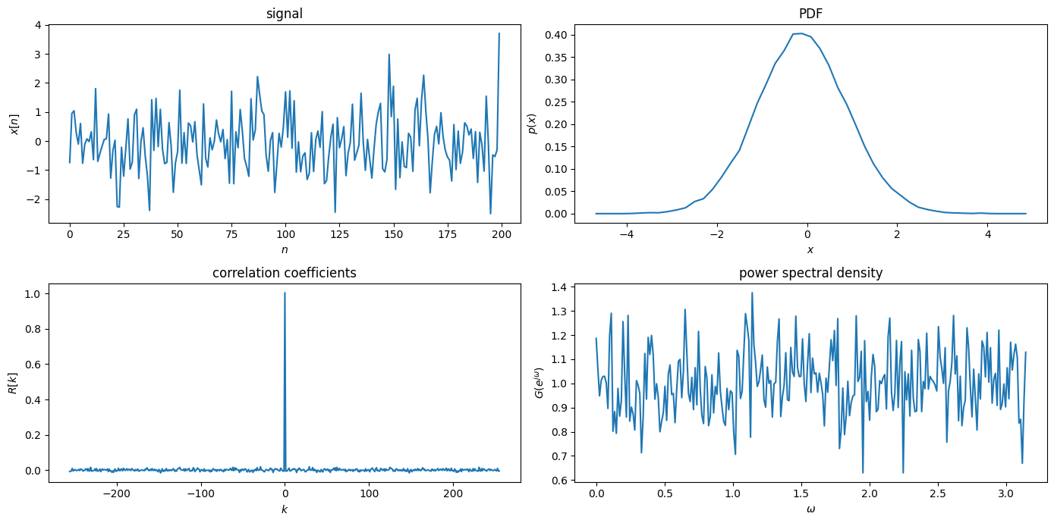

Slide 55
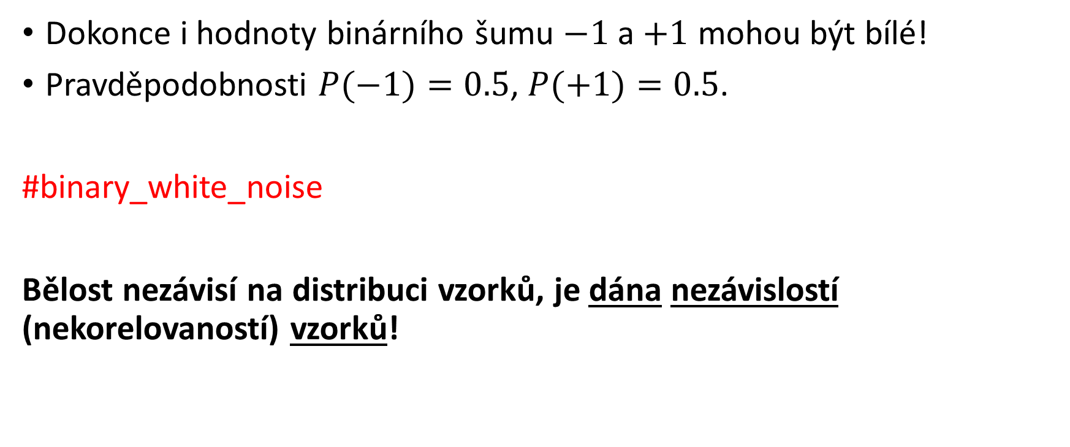
Bílý šum s diskrétními hodnotami
Dokonce i hodnoty binárního šumu $−1$ a $+1$ mohou být bílé!
Pravděpodobnosti $P(−1)=0.5$, $P(+1)=0.5$.
#binary_white_noise
Bělost nezávisí na distribuci vzorků, je dána nezávislostí (nekorelovaností) vzorků!

Slide 56
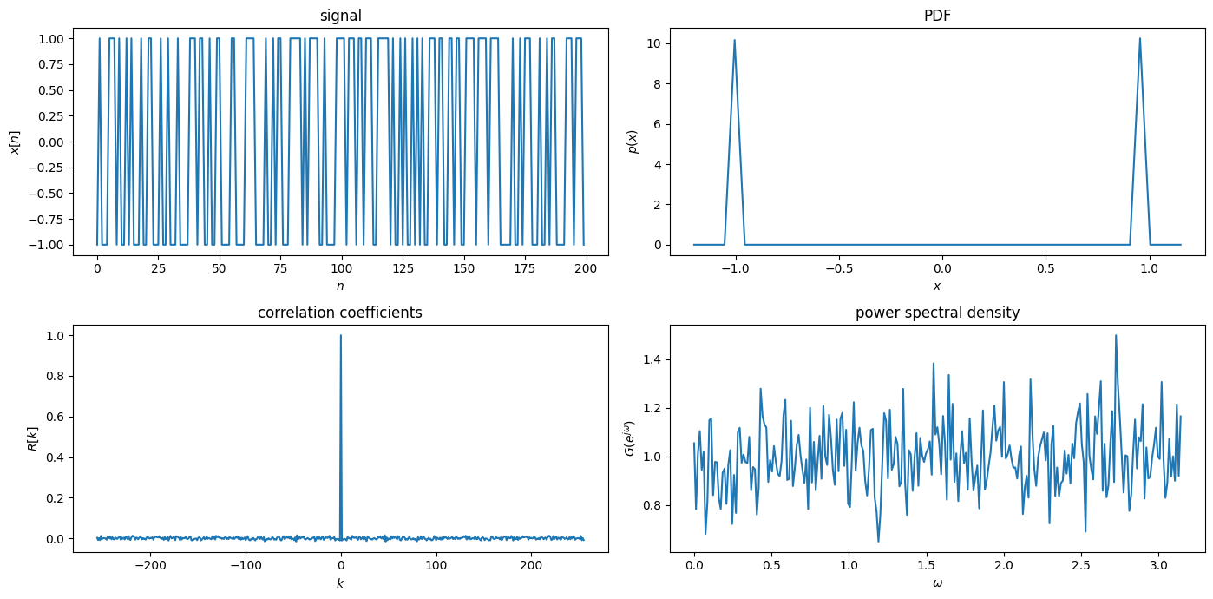

Slide 57
Odhad PSD bílého šumu pomocí DFT ze signálu
Vezmeme-li jedno DFT, je odhad natolik nespolehlivý, že nejsme schopni rozpoznat teoretickou (plochou) PSD!
Použití Welchovy metody je povinné:
Rozdělte do rámců
Vypočítejte PSD pro každý z nich
Průměr
#white_noise_psd_by_dft

Slide 58
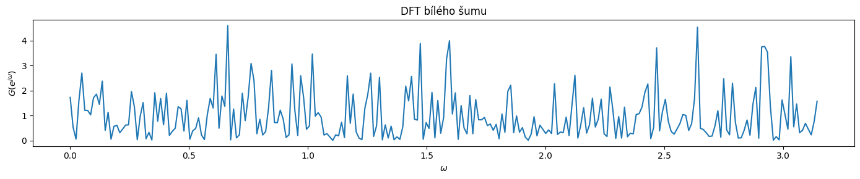
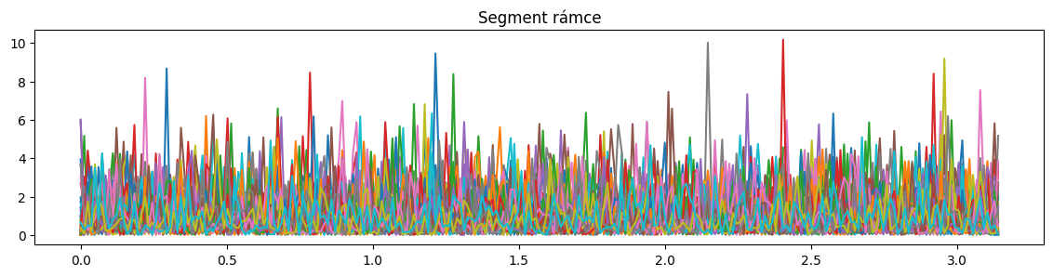
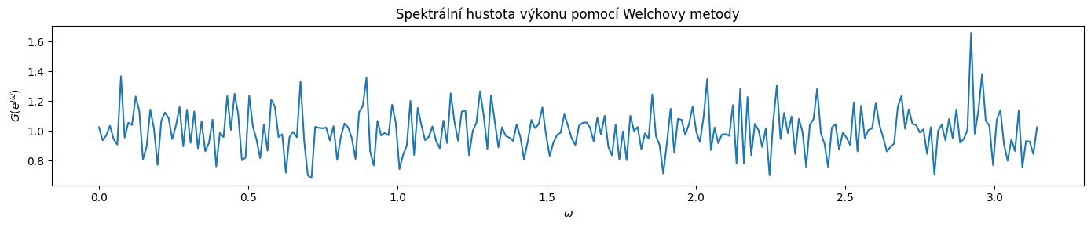

Slide 59
Plán
Opakování základů a připomenutí dat
Stacionarita Ergodicita a časové odhady Korelační koeficienty podrobněji Spektrum náhodného signálu – spektrální hustota výkonu Energie náhodných signálů Bílý šum Barvení bílého šumu a filtrování náhodných signálů obecně Dobré a špatné signály – poměr signálu k šumu Kvantování Shrnutí

Slide 60
Zpracování bílého šumu pomocí digitálního filtru
Bílý šum nemá žádné závislosti vzorků
Filtr přidává závislosti – jeho výstupem je lineární kombinace několika vstupních vzorků, takže již nemohou být nezávislé!
Výstupní signál už není bílý šum, ale je „obarvený”
Filtrem dokážeme zpracovat jakýkoliv náhodný signál.
Filtr změní spektrální hustotu výkonu vstupu
x[n]
b₀
Σ
y[n]
z⁻¹
b₁
-a₁
z⁻¹
z⁻¹
b₂
-a₂
z⁻¹
z⁻¹
b₃

Slide 61


Vliv filtru na spektrum
Přednáška o filtraci:
Jedná se však o signály, pro které můžeme vypočítat DTFT. Pro náhodné signály máme k dispozici pouze spektrální hustotu výkonu G(e^{jω}).
Podobné chování filtru pro náhodné signály, stačí nám pouze “umocnit” jeho frekvenční charakteristiky:
#filtering_random_signal

Slide 62
Plán
Opakování základů a připomenutí dat
Stacionarita Ergodicita a časové odhady Korelační koeficienty podrobněji Spektrum náhodného signálu – spektrální hustota výkonu Energie náhodných signálů Bílý šum Barvení bílého šumu a filtrování náhodných signálů obecně Dobré a špatné signály – poměr signálu k šumu Kvantování Shrnutí

Slide 63

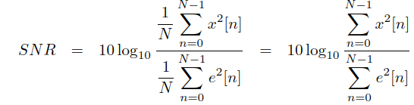
Poměr signálu k šumu
Dobrý signál x[n] často je znečištěn hlukem (zkreslení, artefakty, ...) e[n].
Jednoduchý způsob, jak zjistit, jak špatné je zkreslení, je odhadnout poměr signálu k šumu – SNR
Jednoduše poměr energie "dobrého" signálu k energii "špatného" signálu, počítaný v decibelech (dB):
Nejčastěji bychom opravdu počítali energie:

Slide 64
Praktické know-how v oblasti SNR
Signál je silnější než šum: P_{s} > P_{e} , zlomek P_{s} /P_{e} > 1, log je > 0 => Kladné SNR. 10dB je 10x větší energie, 20dB je 100x větší energie, atd.
Signál je slabší než šum: P_{s} < P_{e} , zlomek P_{s} /P_{e} < 1, log je < 0 => Záporné SNR. -10dB je 10x slabší energie, -20dB je 100x slabší energie, atd.
Signál má stejnou sílu jako šum: P_{s} = P_{e} , zlomek P_{s} /P_{e} = 1, log 1 = 0 => SNR = 0 dB
SNR není všemocný (není založen na percepci, vyžaduje zarovnání signálů atd.), ale je jednoduchý na výpočet a široce používaný.
SNR lze snadno invertovat a můžeme zašumět signál na specifickém SNR.
#SNR_examples

Slide 65
Plán
Opakování základů a připomenutí dat
Stacionarita Ergodicita a časové odhady Korelační koeficienty podrobněji Spektrum náhodného signálu – spektrální hustota výkonu Energie náhodných signálů Bílý šum Barvení bílého šumu a filtrování náhodných signálů obecně Dobré a špatné signály – poměr signálu k šumu Kvantování Shrnutí

Slide 66
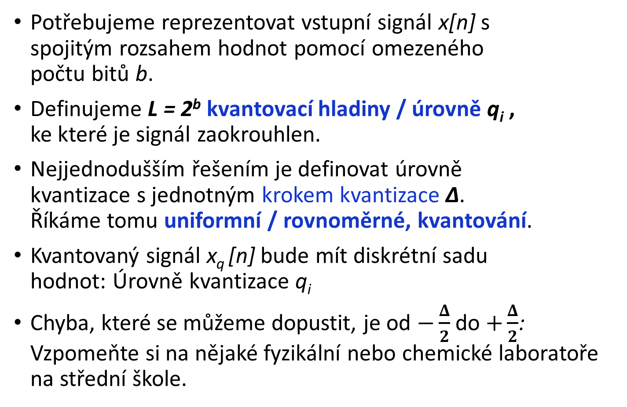
Principy kvantování
q_{L-1}
Potřebujeme reprezentovat vstupní signál x[n] s spojitým rozsahem hodnot pomocí omezeného počtu bitů b.
Definujeme L = 2^{b} kvantovací hladiny / úrovně q_{i} , ke které je signál zaokrouhlen.
Nejjednodušším řešením je definovat úrovně kvantizace s jednotným krokem kvantizace Δ. Říkáme tomu uniformní / rovnoměrné, kvantování.
Kvantovaný signál x_{q} [n] bude mít diskrétní sadu hodnot: Úrovně kvantizace q_{i}
Chyba, které se můžeme dopustit, je od $−\frac{Δ}{2}$ do $+\frac{Δ}{2}$: Vzpomeňte si na nějaké fyzikální nebo chemické laboratoře na střední škole.
x[n]
x_{q}[n]
Δ
q₁
q₀

Slide 67

Jak moc kvantizací poškozujeme signál?
Změnou signálu ze spojitých hodnot x[n] na kvantovanou verzi x_{q} [n], zavádíme chybu kvantování
e[n] = x_{q} [n] - x [n]
Tento signál má energii a můžeme ji porovnat s energií původního signálu pomocí SNR:
#quantization

Slide 68
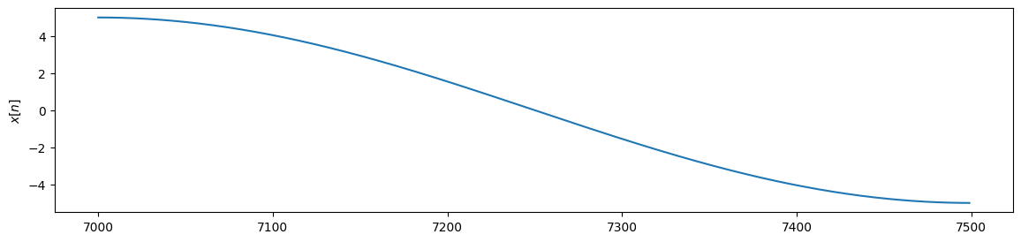
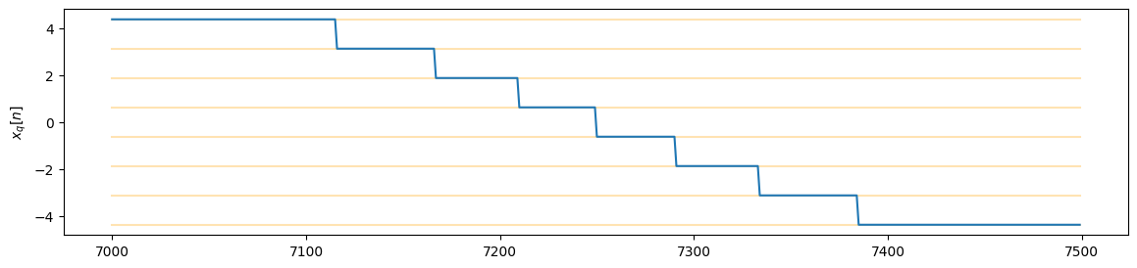
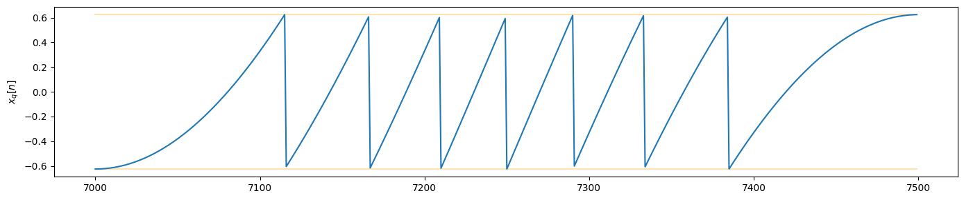

Slide 69
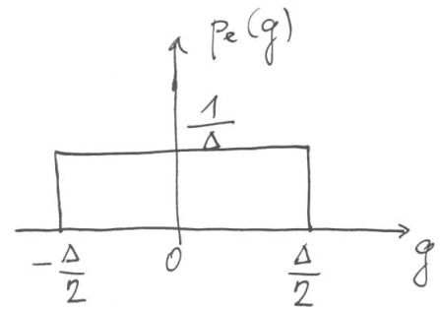
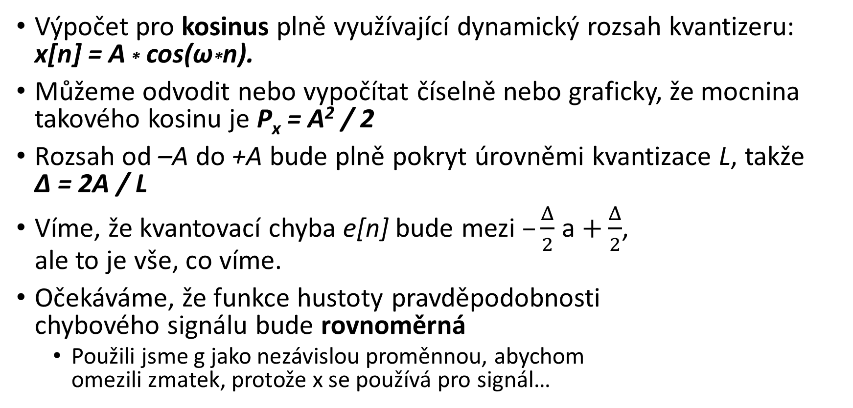
Odhad SNR bez vidění signálu
Výpočet pro kosinus plně využívající dynamický rozsah kvantizeru: x[n] = A * cos(ω*n).
Můžeme odvodit nebo vypočítat číselně nebo graficky, že mocnina takového kosinu je P_{x} = A² / 2
Rozsah od –A do +A bude plně pokryt úrovněmi kvantizace L, takže Δ = 2A / L
Víme, že kvantovací chyba e[n] bude mezi $–\frac{Δ}{2}$ a $+\frac{Δ}{2}$, ale to je vše, co víme.
Očekáváme, že funkce hustoty pravděpodobnosti chybového signálu bude rovnoměrná
Použili jsme g jako nezávislou proměnnou, abychom omezili zmatek, protože x se používá pro signál…

Slide 70

Určení energie chybového signálu
Chybový signál má střední hodnotu a = 0, což znamená, že jeho energie bude jeho rozptyl: P_{e} = D_{e}
Tento rozptyl můžeme vypočítat pomocí definičního vzorce:
A takto to závisí na velikosti A a počtu kvantovacích úrovní L:

Slide 71

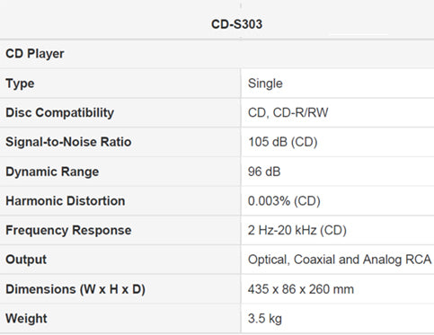
Získání SNR
Nyní máme "dobrý" výkon a "špatný" výkon a můžeme je zapojit do výpočtu SNR:
Pamatujte, že máme b bitů a L = 2^{b} úrovní kvantizace, abychom mohli SNR dále masírovat na:
Konstanta 1.76 závisí na signálu (bude jiná pro jiné signály než kosinus)
Ale 6 dB je důležitá hodnota pro kvantizaci:
Přidání 1 bitu = > zlepšení SNR o 6 dB
Odstranění 1 bitu = > zhoršení SNR o6 dB
#quant_SNR

Slide 72




Slide 73
Plán
Opakování základů a připomenutí dat
Stacionarita Ergodicita a časové odhady Korelační koeficienty podrobněji Spektrum náhodného signálu – spektrální hustota výkonu Energie náhodných signálů Bílý šum Barvení bílého šumu a filtrování náhodných signálů obecně Dobré a špatné signály – poměr signálu k šumu Kvantování Shrnutí

Slide 74

Shrnutí I
Stacionarita – chování náhodného signálu není závislé na čase.
Ergodicita – vše lze odhadnout z jedné realizace
Souborové odhady jsou nahrazeny časovými odhady.
Korelační koeficienty R[k] lze snadno odhadnout ze signálu
Vychýlený odhad – při vysokých hodnotách $k$ vyblednou
NEychýlený odhad – matematicky správně, ale velmi nerealizovatelná pro vysoké hodnoty $k$
Spektrum náhodných signálů je dáno vspektrální hustotou výkonu (PSD)
Lze odhadnout z korelačních koeficientů pomocí DTFT (Wiener-Khinchin)
… nebo přímo ze signálu, robustnost může být problém, takže přemýšlejte o zprůměrování několika odhadů (Welch).

Slide 75
Shrnutí II
Sílu náhodného signálu lze odhadnout několika způsoby
Podle definice, R[0], rozptyl D, integrace PSD.
Nepotřebujeme vidět signál, abychom odhadli jeho energii.
Energie ve frekvenčním pásmu je dán integrací PSD, násobte 2.
Bílý šum má plochou PSD
Protože PSD je DTFT korelačních koeficientů, může být ploché pouze pro R[0] nenulové a všechny ostatní nulové.
To může platit pouze pro náhodný signál s nekorelovanými vzorky.
Bělost není dána hodnotami vzorků náhodného signálu.
Náhodné signály (stejně jako jakékoli jiné) lze filtrovat
“umocněné” frekvenční charakteristiky |G(e^{jω})|² modifikuje PSD náhodného signálu
Po filtrování již bílý šum není bílý.

Slide 76
Shrnutí III
Poměr signálu k šumu (SNR) udává poměr dobrých a špatných signálů, je v decibelech.
Kladné SNR: dobrý signál je silnější.
Záporné SNR: špatný signál je silnější
Nulové SNR: Mají stejné energie.
Kvantování zavádí kvantizační šum, který poškozuje signál
SNR lze určit výpočtem nebo teoreticky
Magická hodnota 6 dB pro 1 bit.

